Slide 1

Instrumente de management al testelor Instrumente de raportare si management al defectelor
Alina Pacurar
Notes:
User stories, creating, attributing, estimating, tracking.
Bugs, priorities, attributing, tracking.

Slide 2
Test sessions & reports
Test session
Interval de timp in care se executa o suita de teste pe o versiune a produsului software; pe parcursul unei sesiuni de testare se pot crea test cases noi, verifica defecte, raporta noi probleme/imbunatatiri.
Test session reports
Zona testata.
Note detaliate cu privire la tipul de testare efectuat.
O lista cu toate defectele gasite.
O lista de intrebari deschise.
Toate fișierele utilizate sau create pentru a sprijini testarea.
Mentiuni in ceea ce priveste timpul petrecut pentru executarea testelor vs. timpul petrecut pentru a investiga imbunatatiri ale produslui.
Grafic cu timpul petrecut pentru: - Testarea - crearea si executarea testelor. - Investigare / raportare defecte. - Configurare sesiune de test sau alte activitați non-testare.
Momentul începerii și durata sesiunii de test.

Slide 3
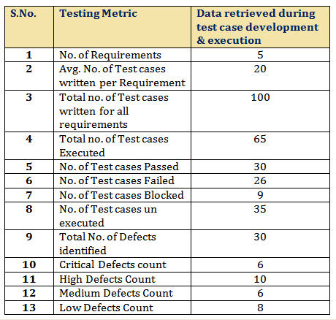
Metrici in testarea software

Slide 4
Test case management tool
De ce avem nevoie de Test Case management tool?
ne ajuta sa avem date despre calitatea produsului in timp real pe parcursul proiectului;
sa fim organizati;
sa putem refolosi testele;
sa stim in ce directie mergem cu calitatea produsului din timp astfel incat eventuale decizii de corectare sa fie luate la momentul corect.

Slide 5
Test case management tool - Caracteristici
Gestionarea printr-o interfata web a test case-urilor si a sesiunilor de testare
Versionarea si prioritizarea testelor
Importarea/exportarea testelor
Asocierea testelor cu defecte, cerinte si specificatii, si generarea automata a matricii de trasablitate a cerintelor
Planificarea de campanii de testare si definirea atributelor importante in aceste campanii: responsabil, selectie teste care urmeaza sa fie executate din baza de date, pe ce platforme se testeaza etc
Baza de date pentru rezultatele campaniilor de testare
Generare automata de rapoarte de testare in timp real
Suport si integrare cu instrumente de testare automata. De exemplu pentru testarea de performanta se poate programa o suita de teste automate care sa inceapa la o anumita ora si sa intoarca rezultatele direct in baza de date pentru rezultate.
Definire de metrici de testare si includerea lor in rapoartele de testare
Integrarea bidirectionala cu un sistem de bug tracking astfel incat atunci cand un test case este failed sa se poate deschide un bug direct din tool-ul de test management si actualiza in sistemul de bug tracking
Integrarea cu serverul de email pentru trimiterea automata a rapoartelor si a notificarilor
Integrarea cu alte servicii: continuous integration, release management

Slide 6
Test case management tool
Testlink
Zephyr by Atlassian (add-on to JIRA)
QA Complete
Qtest by QASymphony
Pivotal Tracker

Slide 7
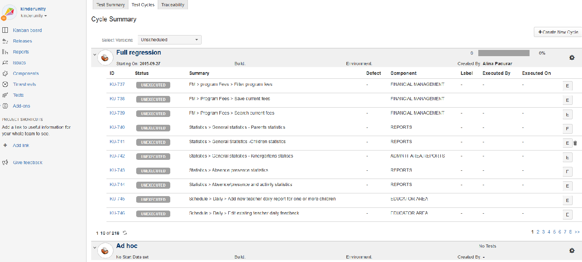
Test case management tool - Zephyr

Slide 8
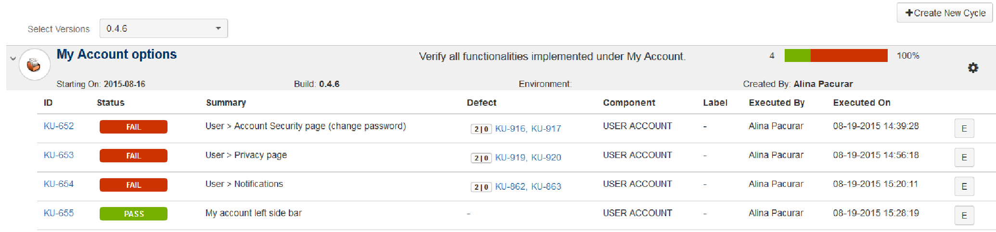
Test case management tool - Zephyr

Slide 9
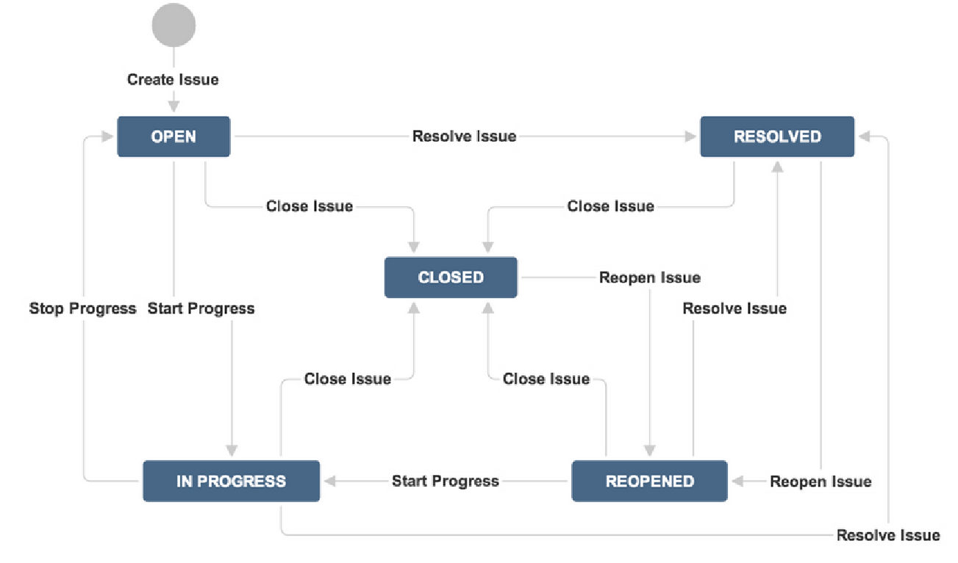
Defect/Bug Management
Defect Lifecycle – se defineste prin etapele pe care le parcurge defectul din momentul in care a fost gasit pana cand a fost inchis (rejected/fixed).
Starile defectelor:

Slide 10
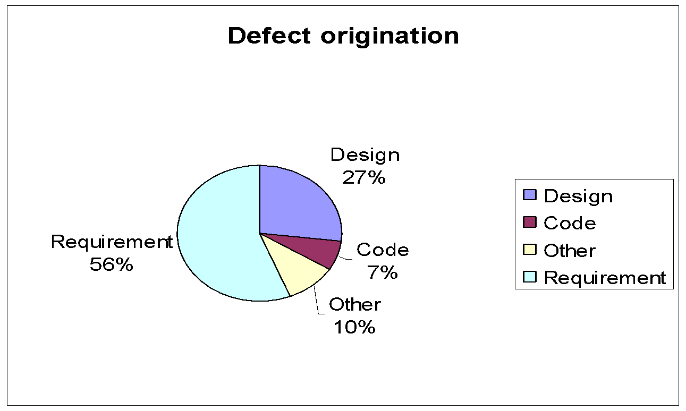
Defecte/Issues

Slide 11
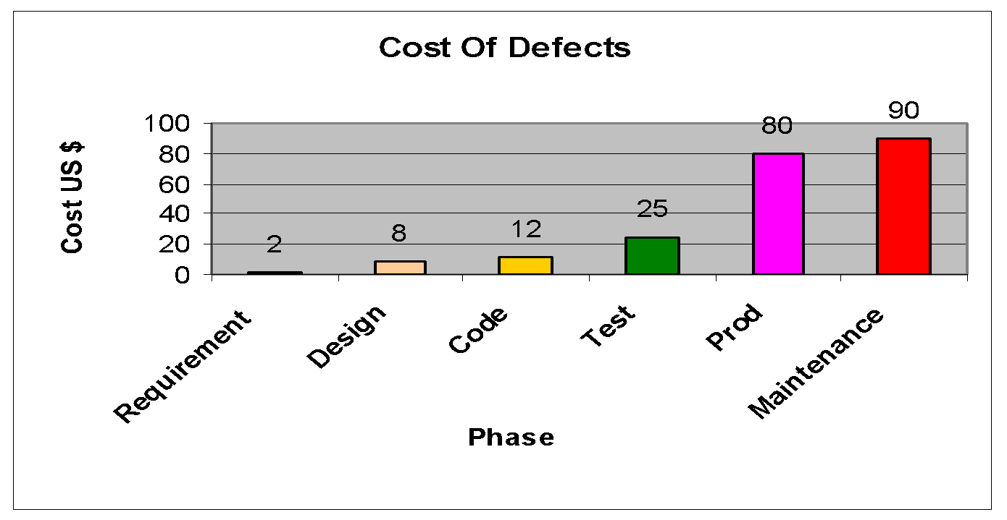
Costuri

Slide 12
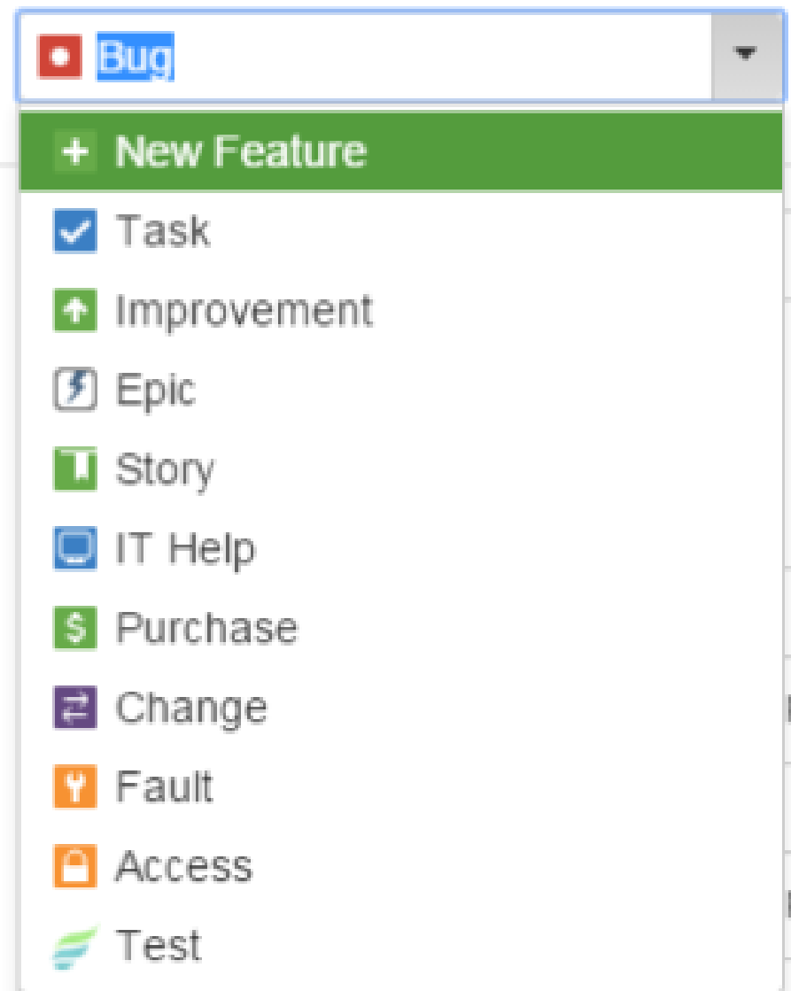
Tipuri de defecte/issues
Varietatea este definita in functie de cerintele proiectului
Cele mai des intalnite tipuri sunt: bug, improvement, new feature, task, sub-task, epic.

Slide 13
Defect/issue management tools - Exemple
JIRA;
Bugzilla;
Mantis;
Pivotal tracker;
Redmine;

Slide 14
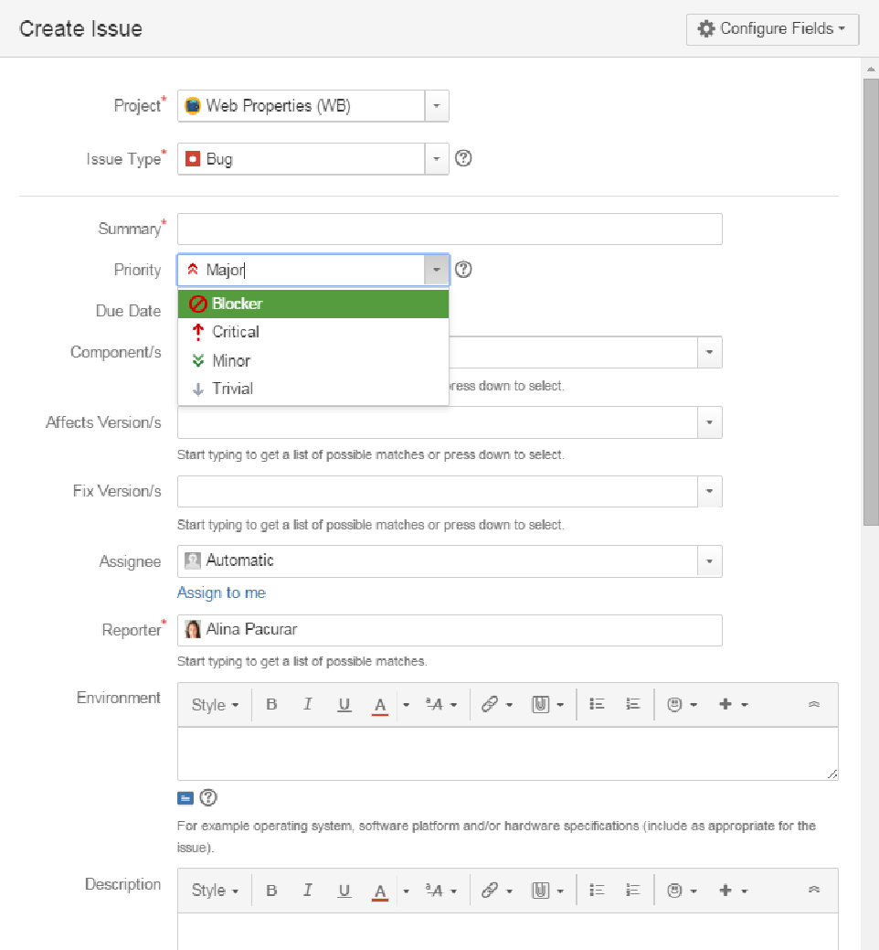
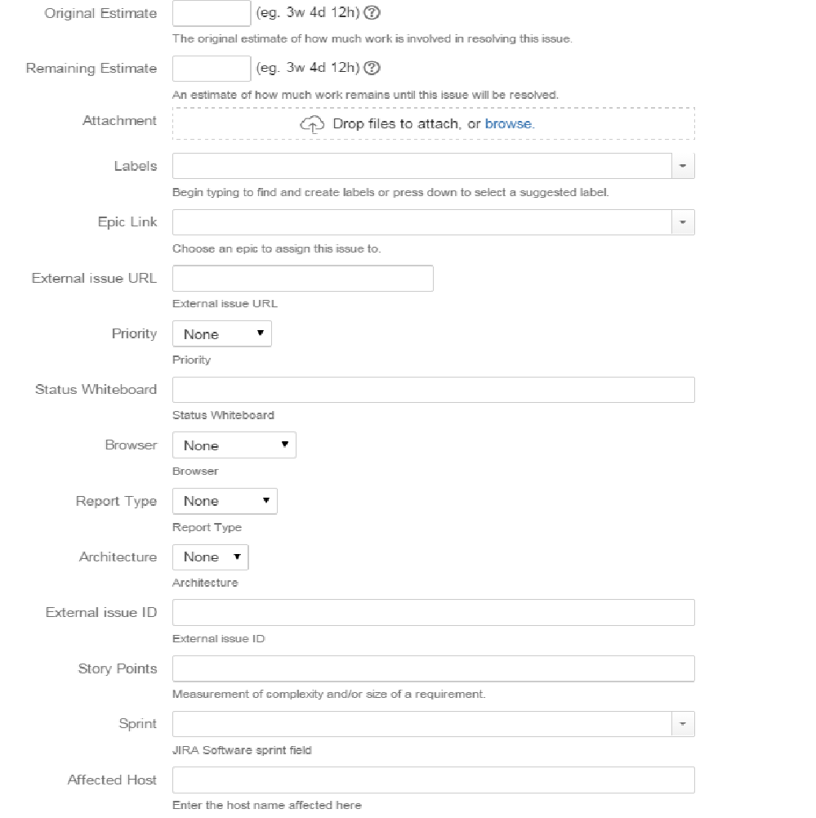
Proprietati ale unui defect/issue
Notes:
Proprietati

Slide 15
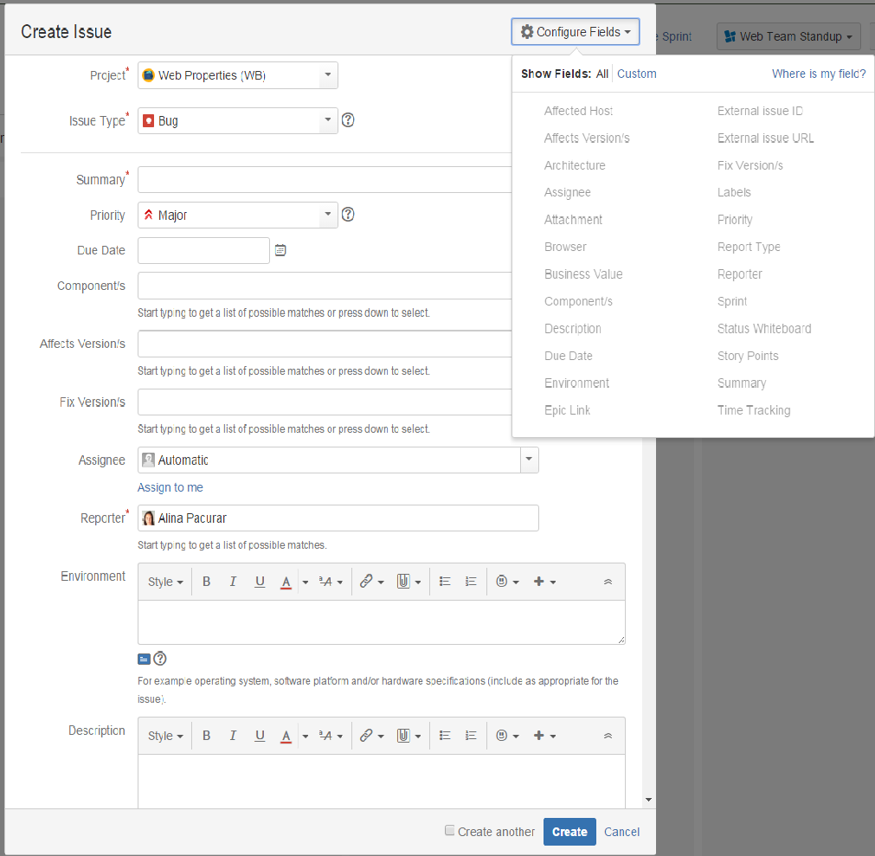
Defect/issue management - Exemple

Slide 16
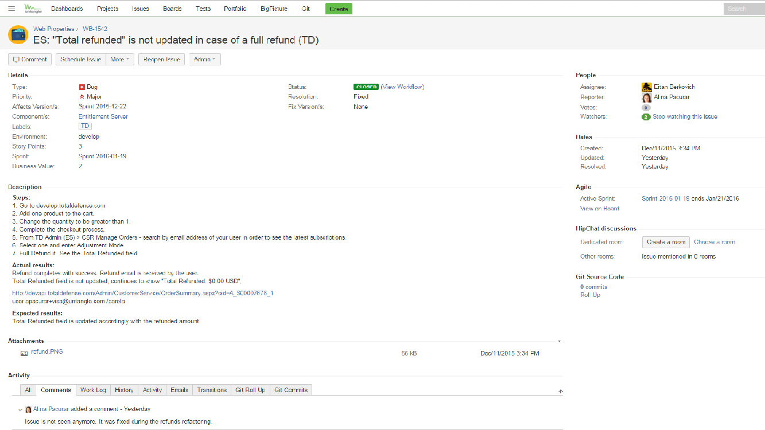
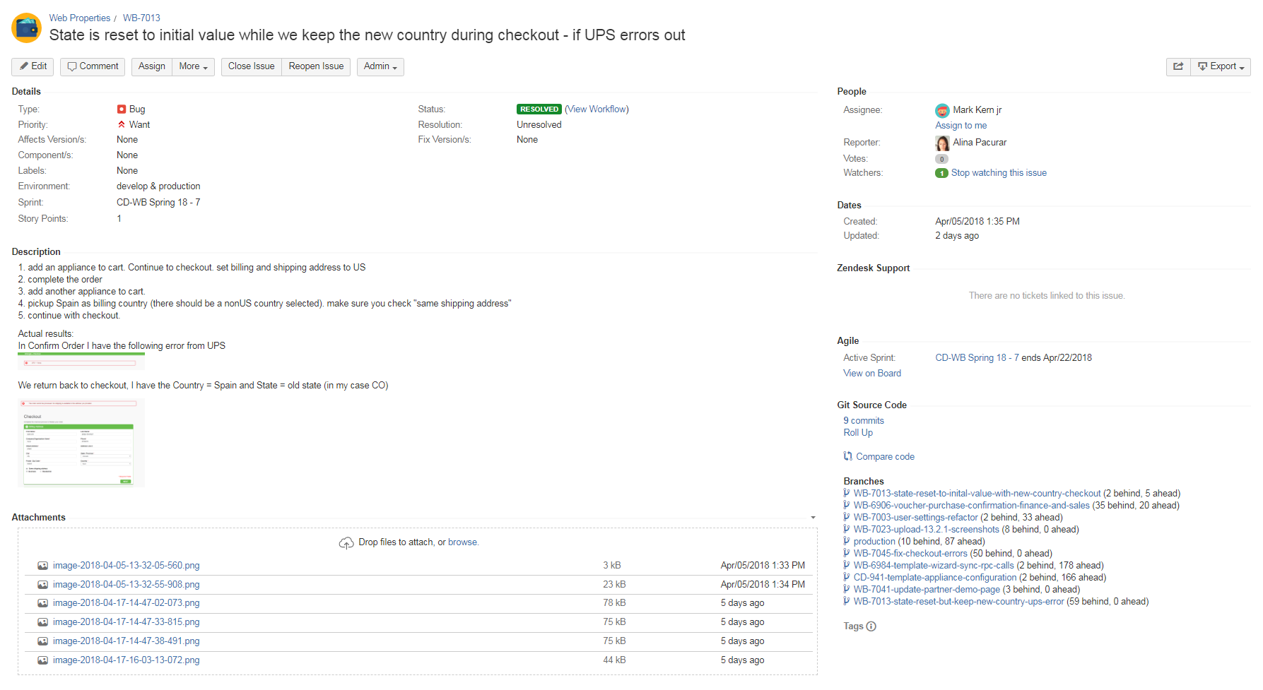
Proprietati ale unui defect/issue
Notes:
Proprietati

Slide 17


That’s all folks!
Feedback & Learnings & Questions
Knowledge is the Most Beautiful of Awards

